Slide 1
Capstone Design
友GI
20150035 김가영
20150207 박미지
20152852 박수현
友기기

Slide 2
CONTENTS
01 02 03
Project Summary
Project Architecture
Demo
Project proposal
Change & improvement
App goals
Role&schedule
Overall Structure
Functionality
Detailed description of functionality

Slide 3
01
Capstone Design
“ 01. Project Summary ”

Slide 4
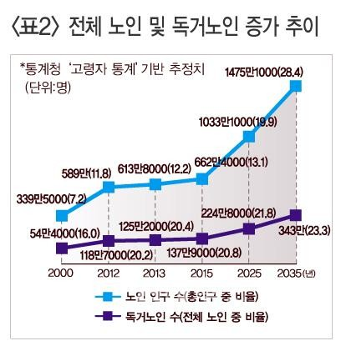
Project Summary
Capstone Design
01
프로젝트 아이디어 제안
부족한 노인 돌봄 서비스를 대체하고자
노인을 대상으로 음성인식 챗봇 어플리케이션 제안
소제목
Notes:
증가하고 있는 노인의 수와 고령화 사회 지속으로, 부족한 노인 돌봄 서비스를 대체하고자 노인을 대상으로 하는 음성인식 챗봇 어플리케이션을 제안하였습니다

Slide 5
Project Summary
Capstone Design
01
프로젝트 아이디어 피드백
사용자가 어르신
사용자가 이 어플리케이션을 사용할 수 있는가?
긴급상황 시, 119 누르는게 빠를 것 같다
챗봇 개발의 어려움
개발 툴인 Dialogflow의 한계
음성인식이 주요 기능인데 스케쥴상 뒤에 배치
소제목
사용자를 스마트폰을 사용하기 어려운 어르신에서 모든 연령대로 확대
타겟층(노인)을 위한 음성인식이었으나 타겟층 변경에 음성인식 서비스 배제
챗봇 서비스는 광범위한 대화에서 증상에 대한 병원 추천 대화로 축소
처방전을 사진 찍고 영상처리를 통해서 질병코드와 날짜를 읽어와 자신의 병력 기록

Slide 6

Project Summary
Capstone Design
01
프로젝트 아이디어 제안
소제목
“스마트 헬스 케어 어플리케이션”
Notes:
이와 같이 저희 프로젝트는 스마트 헬스 케어 어플리케이션으로 주제를 변경하였고,

Slide 7
Project Summary
01
Capstone Design
App Goals
Android 기반 개발 진행
증상별 병원 종류 추천 Chat-bot 기능
해당 가까운 병원의 정보와 위치 제공
약 먹는 시간 알림 기능
처방전을 사진으로 찍어서 질병코드와 날짜 인식을 통해서 병력 기록 저장

Slide 8
Project Summary
Capstone Design
01
[ Role ]
김가영
박미지
박수현
증상에 따른 chat-bot 서비스
전체적 App development & maintenance
병원 및 지도 기능 구현
증상 별 병원분류 및 가까운 병원 추천
질병 코드에 대한 질병명 검색 기능
DB 관리
App prototype design & UI
알람 기능 구현 및 사진 처리
처방전 날짜 및 질병 코드 추출
DB 설계
증상별 병원 분류 및 가까운 병원 추천
처방전 날자 및 질병코드 추출
DB 설계

Slide 9
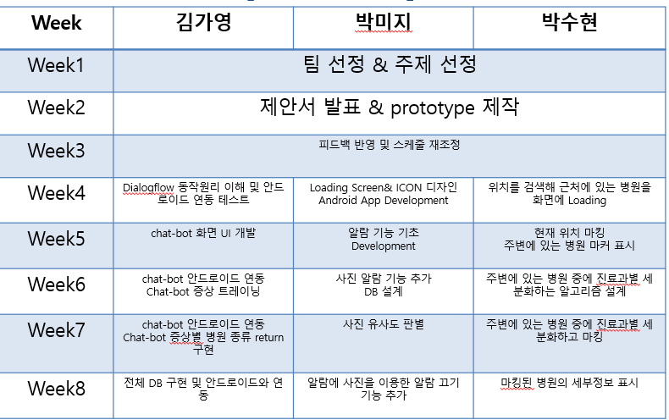
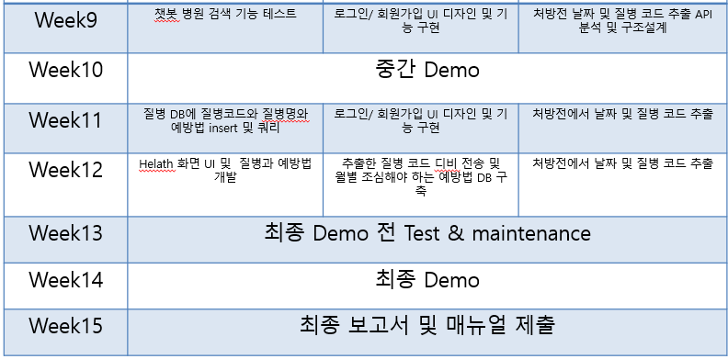
Project Summary
Capstone Design
01
[ Schedule ]

Slide 10
02
Capstone Design
“ 02. Project Architecture”

Slide 11



02
Project Architecture
Capstone Design
주위 병원 검색
아픈 증상별 병원 종류

Slide 12



Project Architecture
02
Capstone Design
Amazon mobile hub
UserDB
DiseaseDB
Monthly
DiseaseDB
DiseaseRecordDB

Slide 13
Project Architecture
02
Capstone Design
Chat-bot
Api.ai 안드로이드 연동
증상별 병원 종류 트레이닝
증상별 병원 종류 return값 google map에 넘기기

Slide 14
Project Architecture
02
Capstone Design
알람 기능
주기적인 시간 알림 기능 구현
알림이 울렸을 때, 사진 찍도록 구현
사진을 bitmap으로 바꿔서 사진 유사도 비교해서 알림 끄기 기능

Slide 15
Project Architecture
02
Capstone Design
Google map
Google map 안드로이드 연동
현재 위치 검색
Chat-bot으로부터 받은 진료과별 인근 병원 마킹
마킹된 병원의 세부정보 표시

Slide 16
Project Architecture
02
Capstone Design
DB
안드로이드 연동
테이블 및 키 생성

Slide 17
03
Capstone Design
“ 03. Demo”

Slide 18
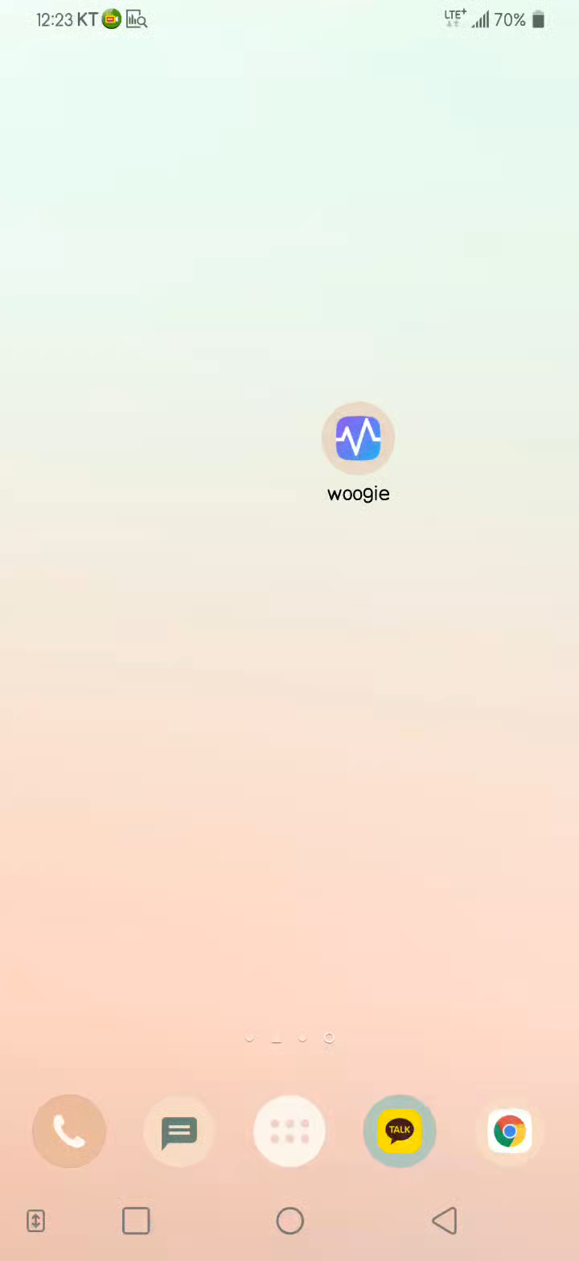
03
Capstone Design

Slide 19
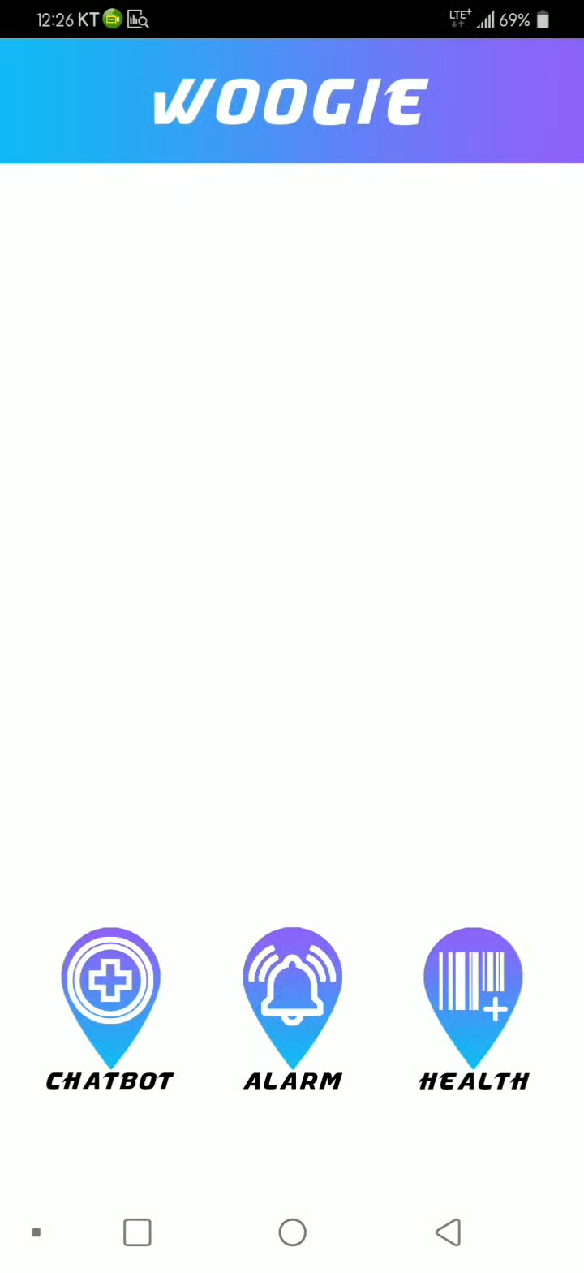
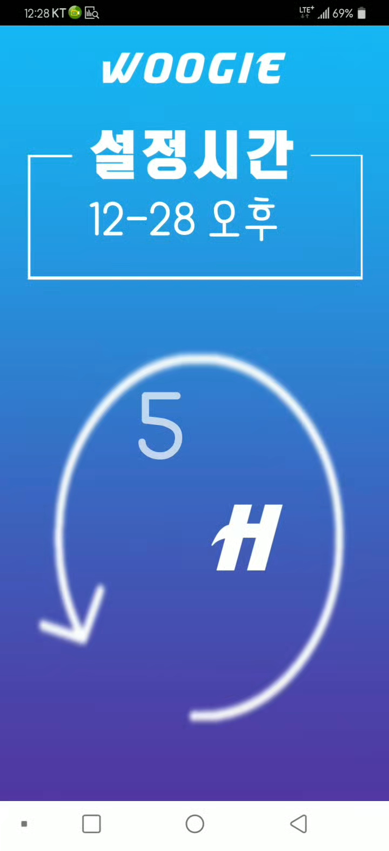
03
Capstone Design

Slide 20
Capstone Design
THANK
YOU
발표자 김 가 영
박수현

